Slide 1

Session 2
Basic & Visualization

Slide 2

환경설정(miniconda)

Slide 3
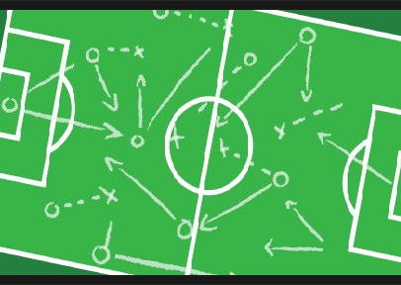
너무너무 중요.,!
Python
Jupyter notebook
Pandas
Matplotlib
Git & GitHub

Slide 4

Python…
시간적 제한....
->사전 학습 자료 참고!
그러나 파이썬은 다른 코드들 보다 간단하기에…

Slide 5
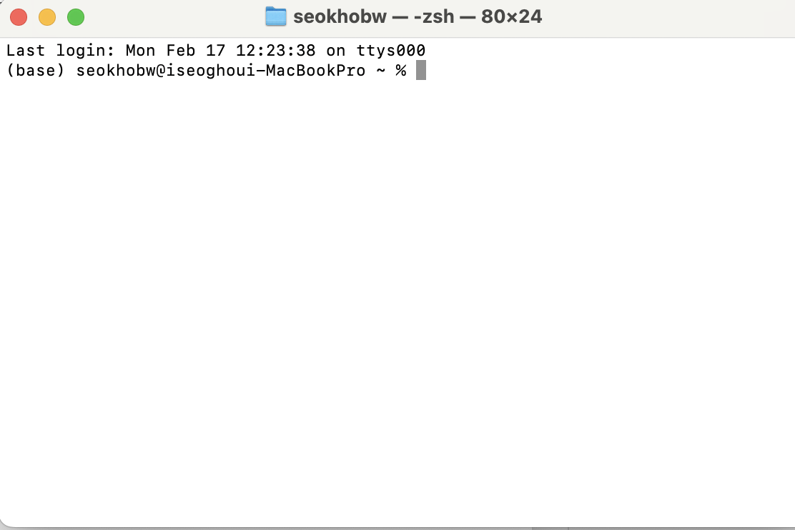
Terminal
Terminal APP(Mac)
Anaconda Prompt
(Windows)

Slide 6
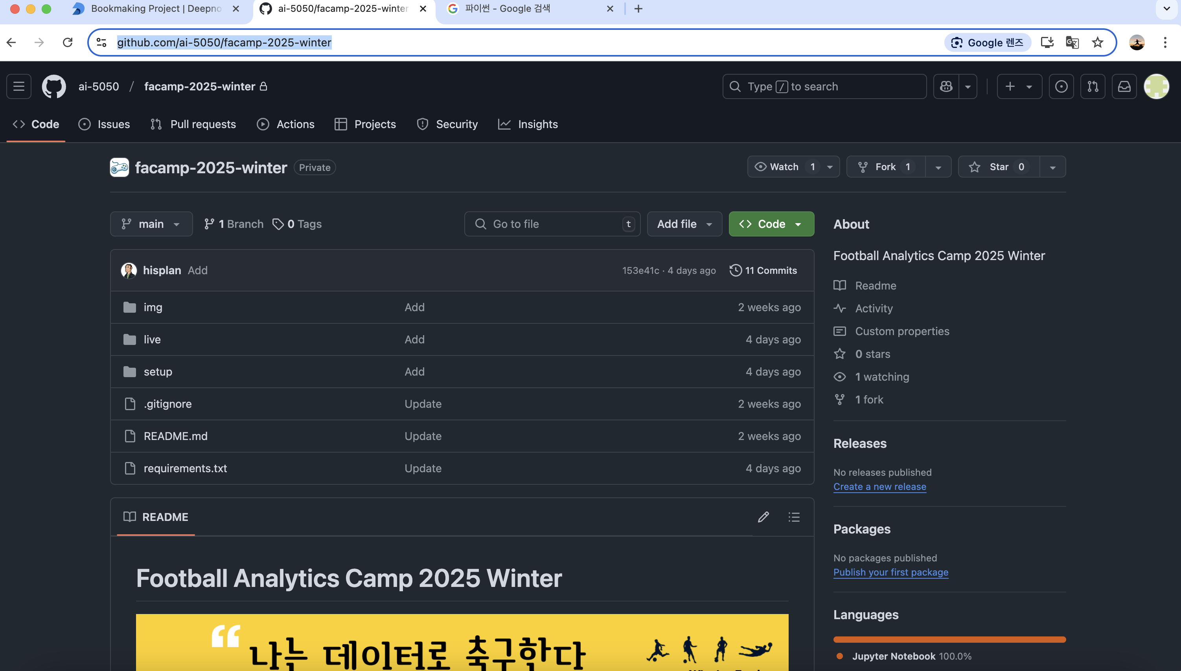
Git Hub. (Fork or Download)
https://github.com/ai-5050/facamp-2025-winter

